Slide 1

上下文学习
HDL GPT
In-Context Learning
胡露
Notes:
各位老师还有师兄师姐们你们好，这次我汇报的部分是大语言模型的上下文学习。

Slide 2


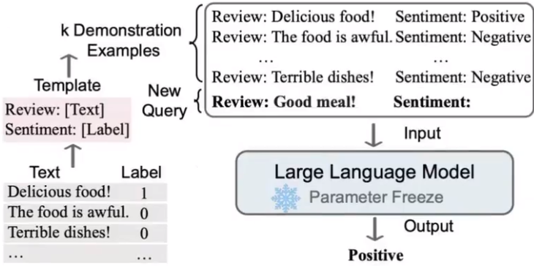
1. ICL的定义
In-Context Learning：在输入中提供少量的样例，模型就可以通过对样例进行类比来回答问题，仅用几条下游任务的示例就可以取得极佳的结果。而不需要fine-tuning。
是一种利用大语言模型（LLM）在零样本条件下学习新任务的方法。
Notes:
这里举了一个例子来更好的理解。

Slide 3
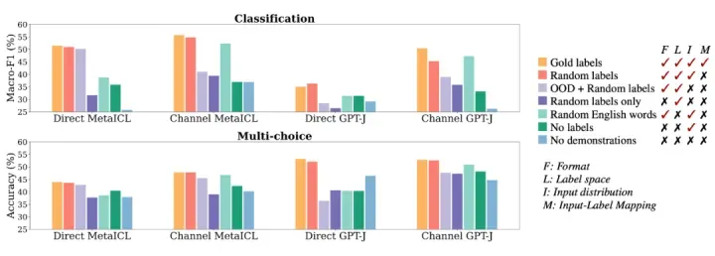
2. ICL的性能收益
与Fine-tuning的区别在于：ICL不用对模型做任何的微调，即不用改变模型的参数，直接将下游任务的输入输出拼接起来作为一个prompt，引导模型根据输入的测试集样本，给出任务的预测结果。避免了不同任务要训练不同模型的烦恼。
Notes:
这些表格，表明示例中input-label的正确映射对ICL的性能影响不大。
ICL性能收益主要由于输入空间和标签空间的独立规范，以及格式的正确

Slide 4
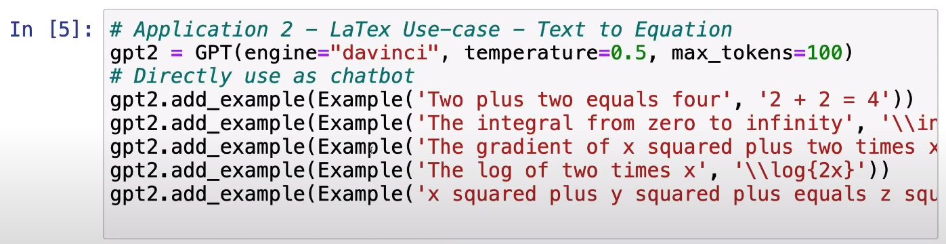
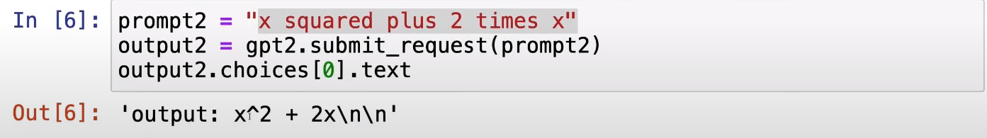
3. 对ICL的尝试
Notes:
这里有一个对GPT训练的示例，这里只添加了5个简单样本示例训练，然后再输入提示词，它就回答了一个理想的正确答案。

Slide 5
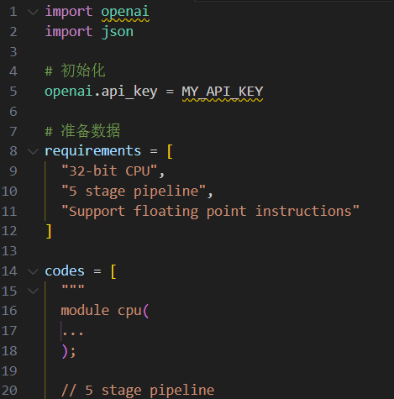
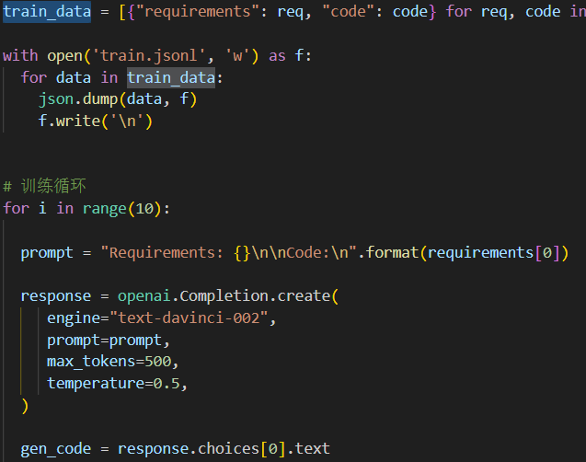
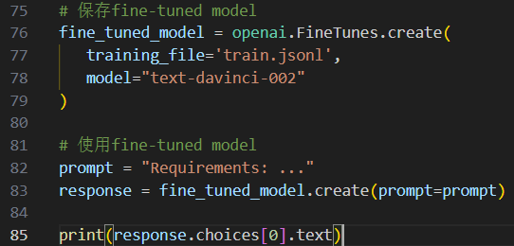
3. 对ICL的尝试
Notes:
在之前简单的示例基础上做了第二个尝试，这是根据的网上的一个示例
第一个图：初始化GPT的API接口，然后输入一些代码样例。
第二个图：# 将要求和代码写入json文件作为训练数据
第三个图：它做了一个微调。纯粹的In-Context Learning原则上不需要传统的Fine-tuning过程。这里的使用是对In-Context Learning方法的一个常见拓展改进。是因为在工程实现中,单次Prompt的长度和内容往往难以涵盖复杂任务的全部知识,所以会需要一定次数的“简单Fine-tuning”,用更多变化的Prompt补充知识,逐步提升模型的In-Context学习能力。
纯In-Context Learning的关键在于单次给模型一个包含完整语境的Prompt,模型通过这一个Prompt进行零样本学习。

Slide 6
4. ICL对HDL模型的影响
1. 减少人工标注的数据量
5. 对少样本任务更加友好
2. 更智能的学习
3. 提高代码的一致性和可读性
4. 方便迭代优化
ICL可以通过海量非结构化文本学习,不需要大量人工标注数据。这降低了训练Verilog生成模型的数据门槛。
即使任务数据量较少,也可以依靠语境学习获得不错的生成效果。
通过语境学习,模型可以自动抓取设计要求和Verilog代码示例中的关联知识,不依赖于人工提取特征和规则。
可以通过不断提供更多上下文示例来增强模型,无需全面重新训练。
练后的模型,可以生成风格和质量更加一致的Verilog。代码基于LLM模型,可以学习到更符合最佳实践的代码编写风格,提高生成代码的可读性。
Notes:
１.减少工作量，不需要大量的人工标注数据。
２.更智能，就是它可以自己识别设计要求和对代码的一个关联学习。
３.代码的一致性和可读性。
４.方便迭代，就是只需要提供更多的示例即可增强模型。
5.对一些样例少的一些任务设计也有较好的一个生成效果。

Slide 7
5. 参考文献
关于ICL的综述论文：https://arxiv.org/pdf/2301.00234.pdf
B站上对此论文的讲解：https://www.bilibili.com/video/BV1aT411k7TF
相关论文整理：https://github.com/dongguanting/In-Context-Learning_PaperList#analysis-of-icl
Notes:
里面有对ICL的一个prompt训练，还有对ICL能力的一个评估以及会需要的一些问题解答等待

Slide 8
谢谢大家！敬请老师和师兄师姐批评指正
2023年7月20日
胡露

